Slide 1
Интерактивная игра
«Птицы родного края»
Окружающий мир, 4 класс
Пепеляева Светлана Николаевна

Slide 2



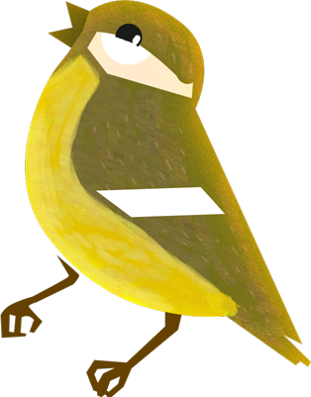


Спинкою зеленовата,
Животиком желтовата,
Чёрненькая шапочка
И полоска шарфика.
Синица
Сорока
Скопа

Slide 3
Петь люблю рассветной тишью,
Так влюблён я в песнь свою,
Ничего вокруг не слышу,
Если только запою.
Глухарь
Рябчик
Перепел

Slide 4
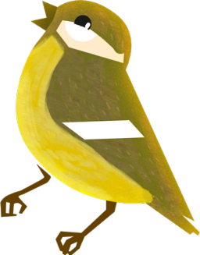
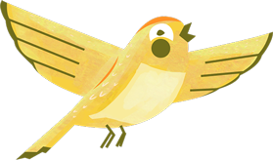
Всё время стучит,
Деревья долбит.
Но их не калечит,
А только лечит.
Аист
Клинтух
Дятел

Slide 5


Очень красивый лесной петушок:
Красные брови, как гребешок,
Хвостик косицами, черные перья.
Любит весною танцы, веселье.
Песни поет, говорят, что токует.
Знаешь ли ты птицу такую?
Коршун
Тетерев
Куропатка

Slide 6
Птичка эта - альпинист
По деревьям вверх и вниз,
Ходит быстро, не догнать,
Кто сумеет отгадать?
Пухляк
Пастушок
Поползень

Slide 7

Чёрно - белых птичек стая
У пруда всех окликает.
Раскричались: - Чьи вы? Чьи вы?
Это нас увидел…
Чибис
Чиж
Чирок

Slide 8

Белобокая красотка
Балаболит, как трещотка.
Все блестяшки издалёка
Тащит в гнёздышко…
Сорока
Сверчок
Сапсан

Slide 9



На репье он очень ловко
Треплет цепкие головки,
Сыплет семечки на пол
Птичка бойкая ...
Щегол
Орел
Перепел

Slide 10
Гнездо своё он в поле вьёт,
Где тянутся растения.
Его и песни, и полёт
Вошли в стихотворения!
Лебедь
Соловей
Жаворонок

Slide 11
Днём спит, ночью летает,
Ухает, людей пугает.
В темноте горят глаза –
Всем мышам она гроза.
Гаичка
Сова
Желна

Slide 12
Никогда не строит для себя гнезда,
Соседкам яйца оставляет
И о птенцах не вспоминает.
Лазоревка
Мухоловка
Кукушка

Slide 13
Кто в студёную погоду
Как пингвин ныряет в воду?
Ходит кто по дну реки,
Где личинки и жуки?
В полынье кому не зябко?
Птичку как зовут?
Касатка
Оляпка
Береговушка

Slide 14
Я весь день ловлю жуков,
Ем букашек, червяков.
Зимовать не улетаю,
Под карнизом обитаю.
Воробей
Зарянка
Варакушка

Slide 15
Птичка яркая лесная,
Гнезда вьёт зимой она.
Клювом схожа с попугаем -
Ест из шишек семена.
Коростель
Клёст
Московка

Slide 16
На березу села стая,
Не свистит, не напевает, –
Это знает млад и стар,
Не поётся слово «Кар»!
Вертишейка
Ворона
Ворон

Slide 17
За добычей наблюдает
Эта птица – рыболов,
Когти в рыбину вонзает,
Ловит в реках осетров.
Скопа
Кулик
Кряква

Slide 18

Весной из дальних жарких стран
Летит к нам клином караван.
В пути без отдыха они.
Без пищи часто – ночи, дни.
Хоть в южных странах и теплей,
Но наша родина милей.
Журавль
Ремез
Лунь

Slide 19
Белокрылая птица
Над морем летает,
Рыбу увидит —
Клювом хватает.
Пингвин
Чайка
Альбатрос

Slide 20

В певчем деле эта птица,
Прямо скажем - мастерица,
Родственник он воробья
И напарник соловья.
Дрозд
Вьюрок
Дубонос

Slide 21
Поёт она в парках, пестра и опрятна,
У птицы на крыльях есть белые пятна,
Леса бороздит перелётный кораблик,
А как вокалист называется? ...
Зяблик
Конек
Королек

Slide 22

Весь размером он с орех,
Птиц почти что меньше всех,
Комаров и мух противник
Бойкий, рыженький ...
Тупик
Дербник
Крапивник

Slide 23
Я вчера гулял в пургу,
Видел веточку в снегу,
А на ветке красный шарик.
Кто же он, живой фонарик?
Рябинник
Снегирь
Чечевица

Slide 24

Перелётная то птица.
Только нá землю садится –
Сразу хвостиком трясёт,
Будто за собой зовёт.
По дорожке не прыжками,
Аккуратными шажками
Быстро и изящно ходит,
Червячков в траве находит.
Трясогузка
Овсянка
Сизоворонка

Slide 25
Эта птица – символ мира,
Чердаки её квартира,
Там, где площади, фонтаны,
Ищет крошки постоянно!
Чайка
Жаворонок
Голубь

Slide 26

Эти птички с хохолком
И красивые притом,
На рябину прилетели.
Птички эти —…
Вяхирь
Свиристель
Коростель

Slide 27
Птица медленно плывёт,
Словно белый теплоход.
Горделива и красива,
Терпелива и пуглива.
Гагара
Чомга
Лебедь

Slide 28

Шум и гам по всей округе,
Птицы мечутся в испуге.
Появился в небе хищник,
Чем полакомиться ищет.
Аист
Ястреб
Цапля

Slide 29
Ноги есть, но не умеет
Он ходить. Летает лишь.
Крылья длинные имеет,
Ловит мошек быстрый…
Гусь
Сыч
Стриж

Slide 30
По всей Европе обитает,
На зиму в Африку летает.
С ним весело и не до скуки –
Легко заучивает звуки.
Живёт под крышею певец
Красавчик, умничка…
Удод
Скворец
Чечетка

Slide 31

Желанная гостья из теплого края,
Живет под крышей нашего сарая.
Рук нет – глину таскает,
Топора нет – дом строит.
Пищуха
Галка
Ласточка

Slide 32
И летает, и ныряет,
В речке пищу добывает.
Видит, рыбка там плывёт,
Тут же под воду нырнёт.
Грудка яркая горит,
Что за птичка? Говори!
Конёк
Зимородок
Неясыть

Slide 33
Кто без нот и без свирели
Лучше всех выводит трели,
Голосистей и нежней?
Кто же это?
Соловей
Воробей
Козодой

Slide 34
Спасибо за игру!

